Slide 1










Slide 2

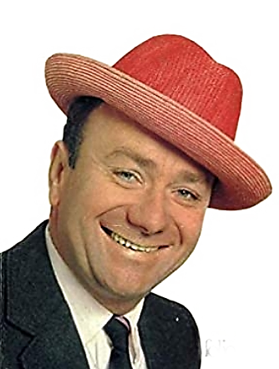
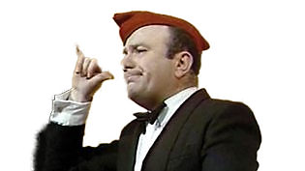
01. Le baptême de l'air
02. La plongeuse du café des sports
03. Le civet de lapin
04. Le président
05. J'avais plein de petits boutons
06. Le tronc d'arbre
07. Zanzibar
08. Vive Le Camping
09. Une nuit au camping
10. Balendar le hallebardier
11. Balendar à Vertaison
12. Balendar au théâtre aux armées

Slide 3























